Slide 1
第五章
数理统计的基本知识
§5.3 数理统计中的某些常用分布

Slide 2






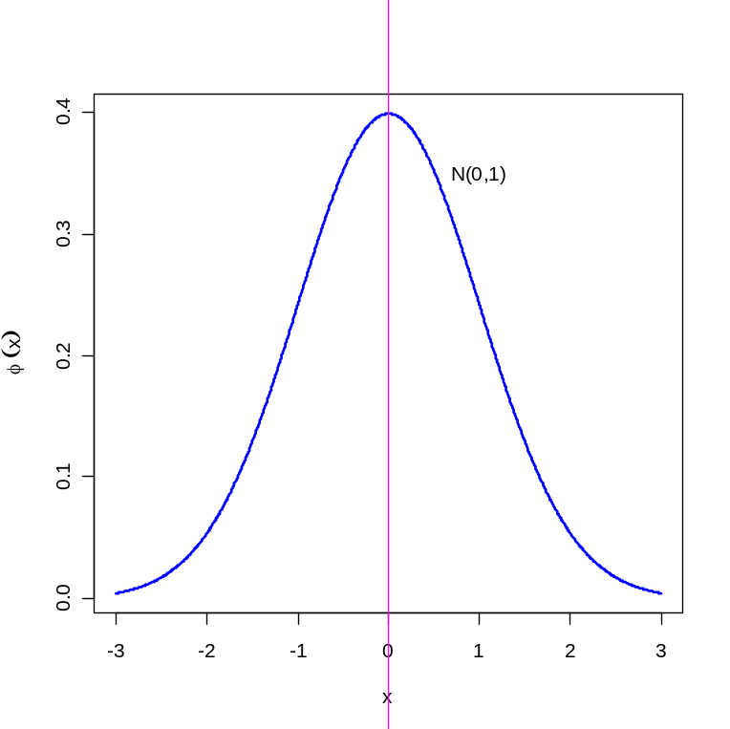
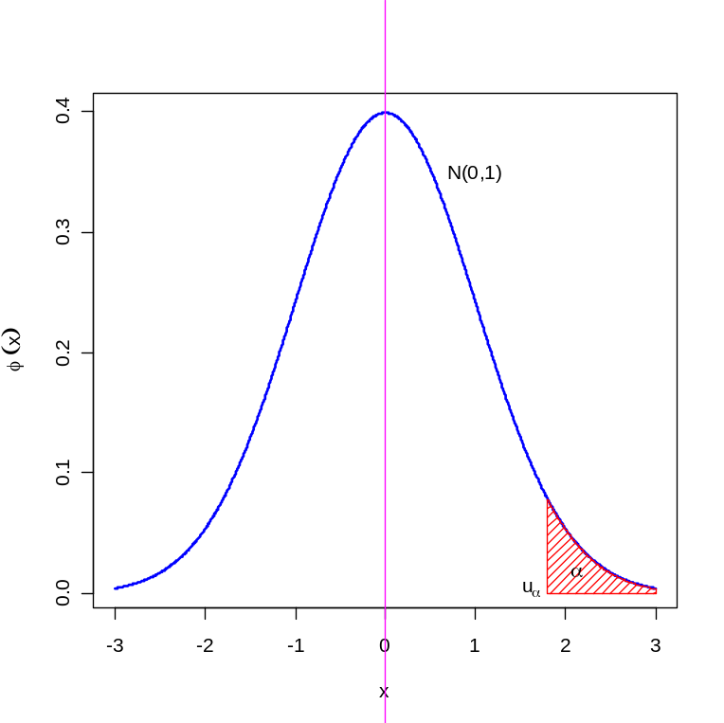


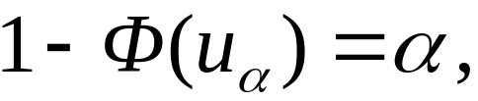
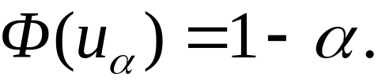
§5.3 数理统计中的某些常用分布
1.标准正态分布的 分位数
[定义1]
设随机变量
若
则称
为此正态分布的上侧
分位数.
即

Slide 3


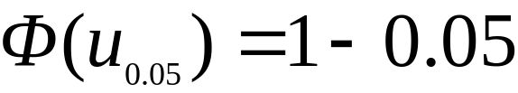

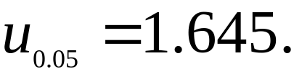
§5.3 数理统计中的某些常用分布
[例1]
求标准正态分布的水平为
的上侧分位数.
其中
解：
查表得
即标准正态分布的水平为0.05的上侧分位数为1.645.

Slide 4



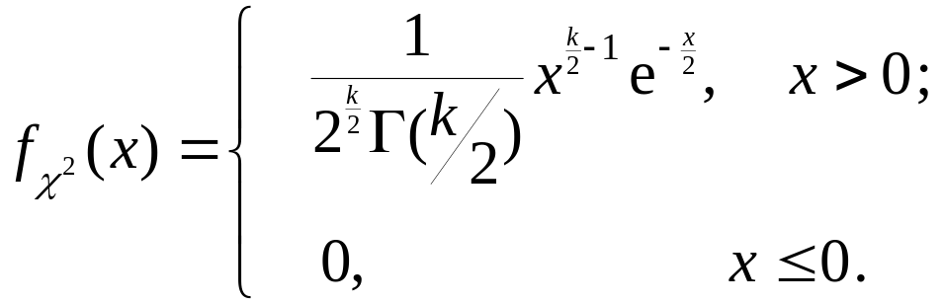

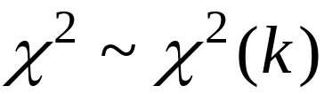


§5.3 数理统计中的某些常用分布
2.数理统计中的三大分布

分布
[定理1]
则随机变量
的概率密度为
称为自由度为 的 分布，并记作 .

Slide 5
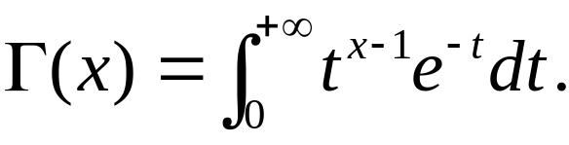


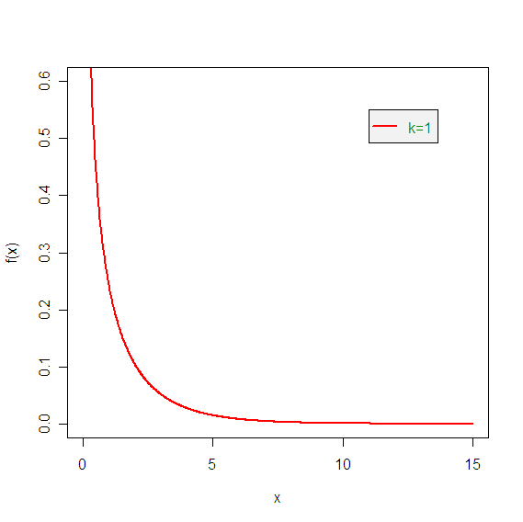

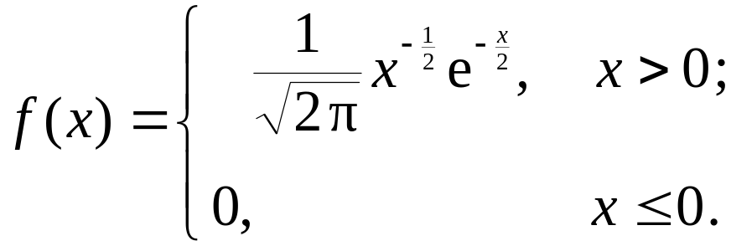

§5.3 数理统计中的某些常用分布
其中
时，其概率密度为

Slide 6
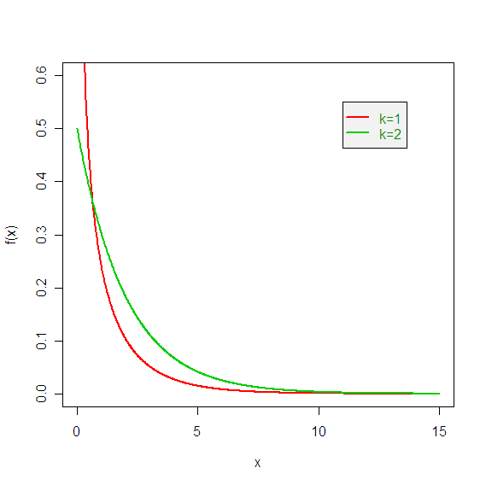

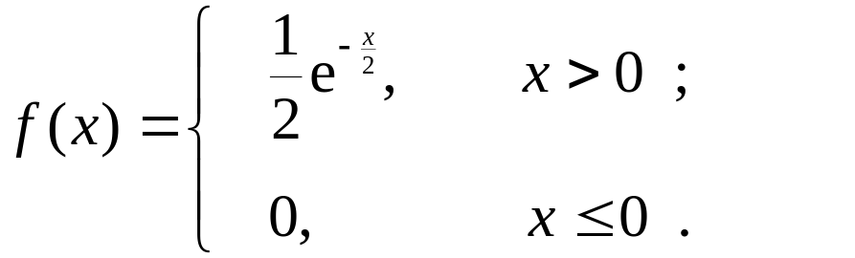

§5.3 数理统计中的某些常用分布
时，其概率密度为

Slide 7
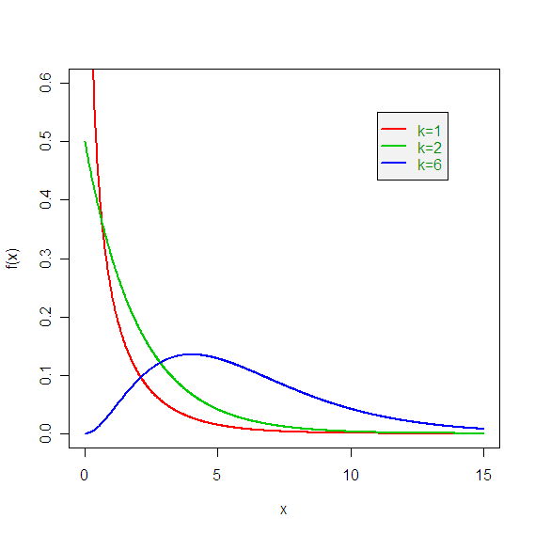
§5.3 数理统计中的某些常用分布

Slide 8



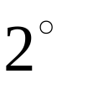
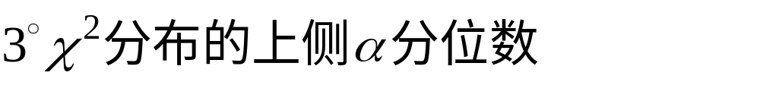
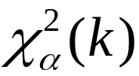
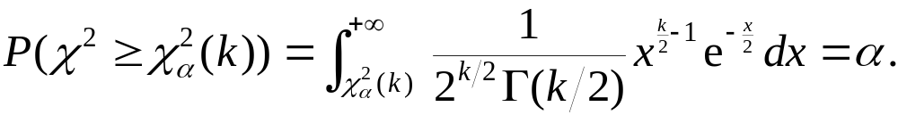
§5.3 数理统计中的某些常用分布
分布的性质：
近似于正态分布.
（附表3）:

Slide 9
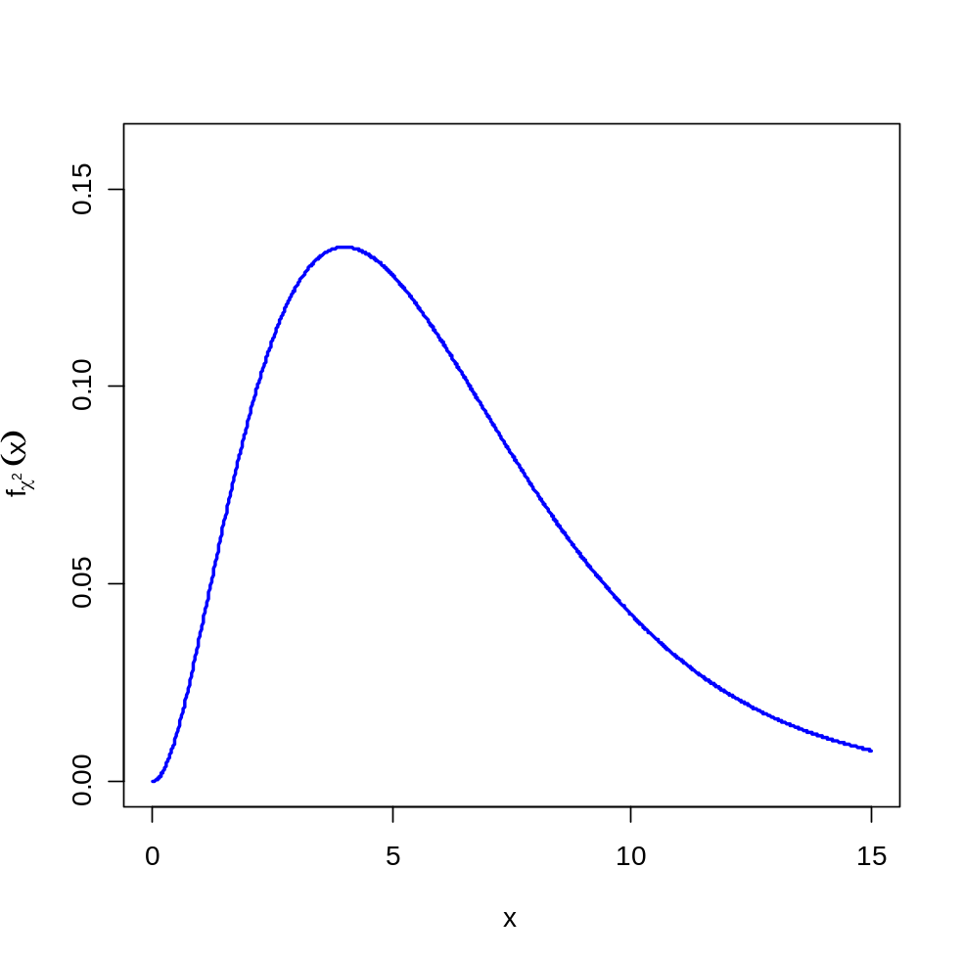
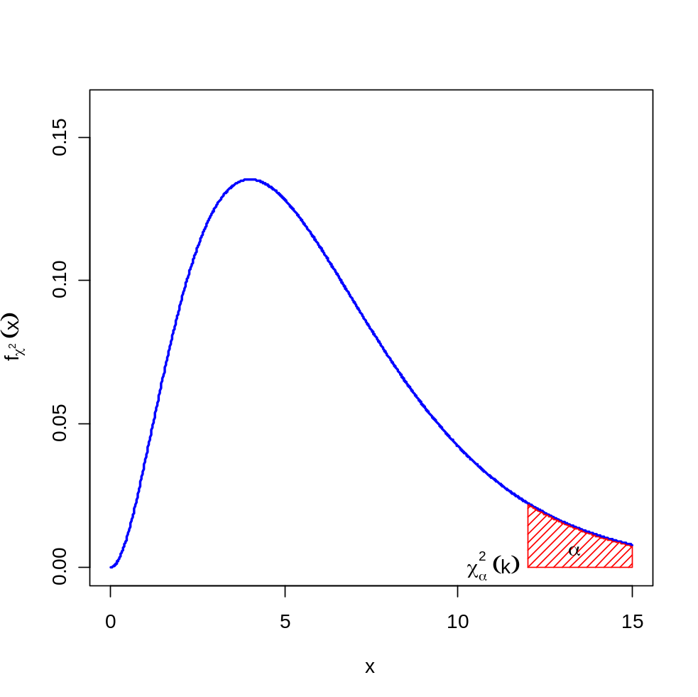
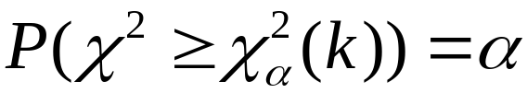



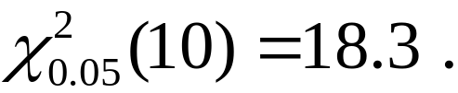
§5.3 数理统计中的某些常用分布
例如：
即当 时,
上侧 分位数

Slide 10
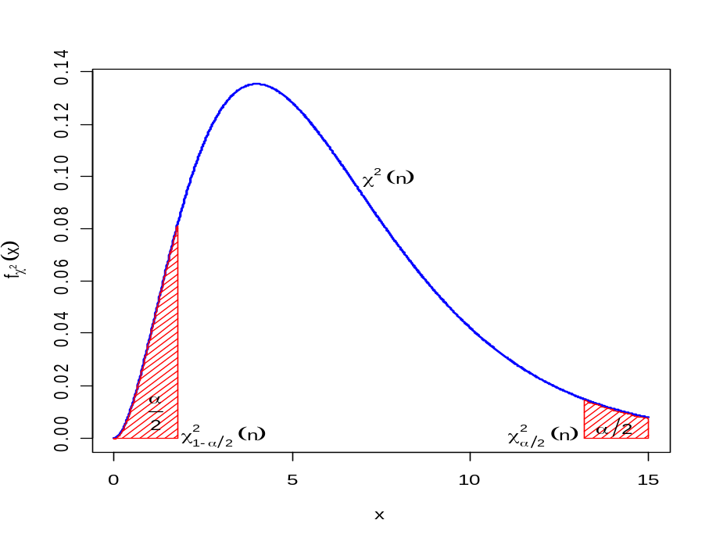
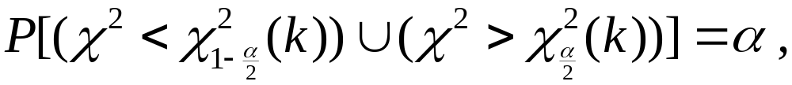
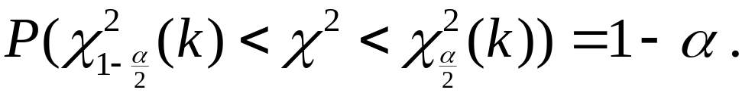

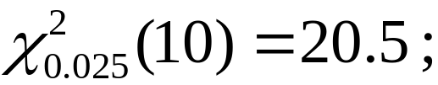

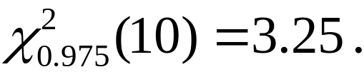
§5.3 数理统计中的某些常用分布
有时需要考虑双侧情形：
例如：

Slide 11


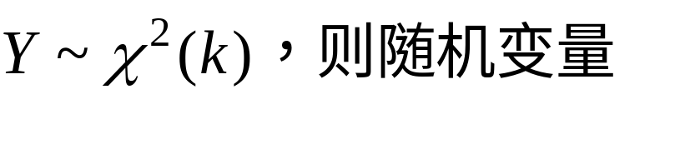
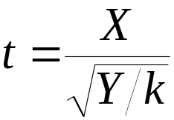
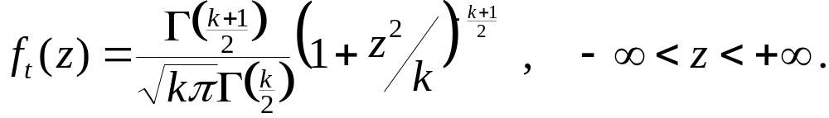



§5.3 数理统计中的某些常用分布

分布 分布)
[定理2]
的概率密度为
称为自由度为 的 分布，并记作 .

Slide 12



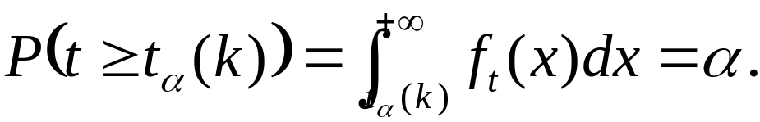
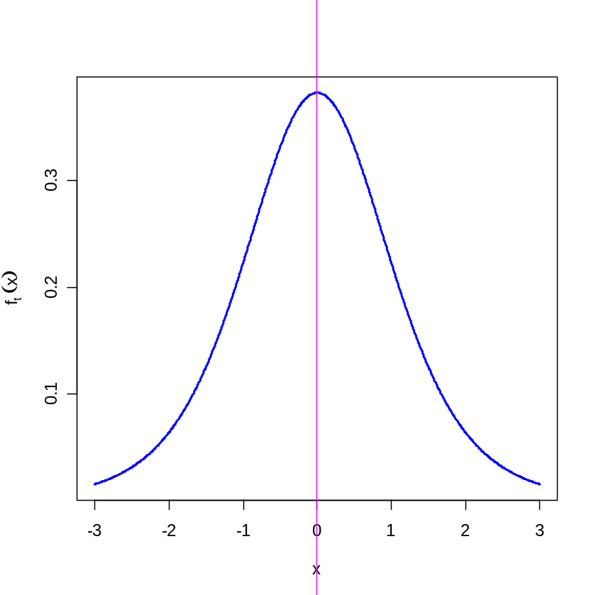
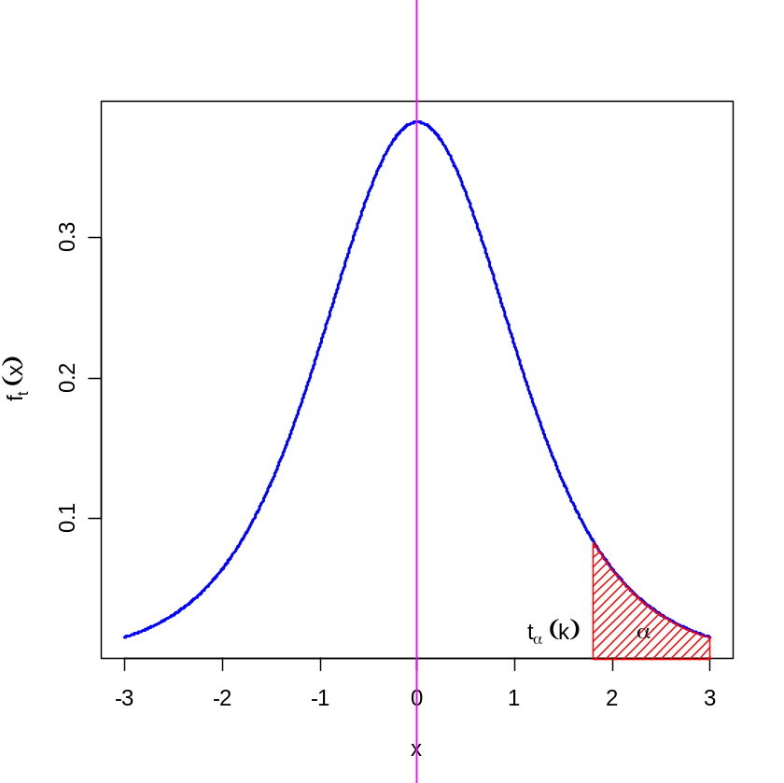



§5.3 数理统计中的某些常用分布
（附表4）:
例如:

Slide 13






§5.3 数理统计中的某些常用分布
分布的分布曲线关于纵坐标轴对称.
于是
（一般
时二者就很近似了),
因此有

Slide 14
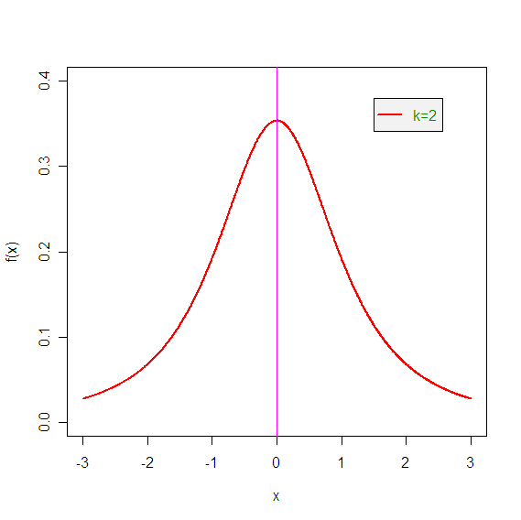
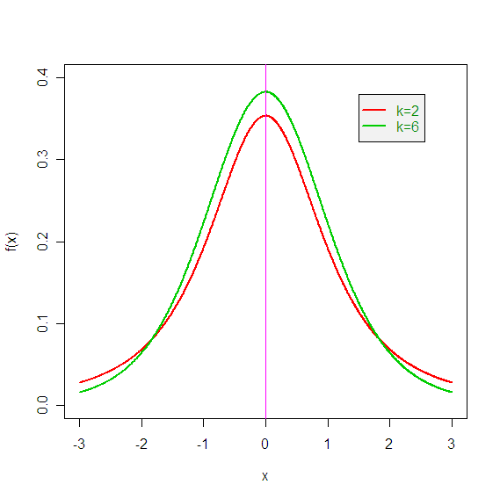
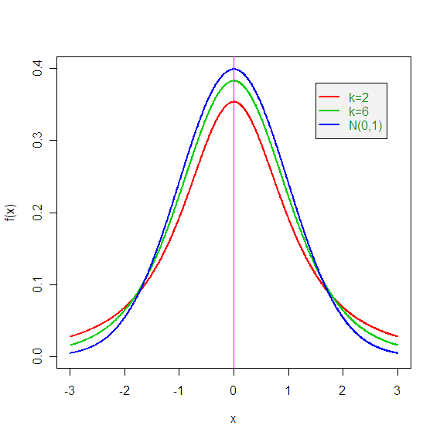
§5.3 数理统计中的某些常用分布

Slide 15





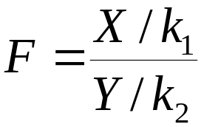
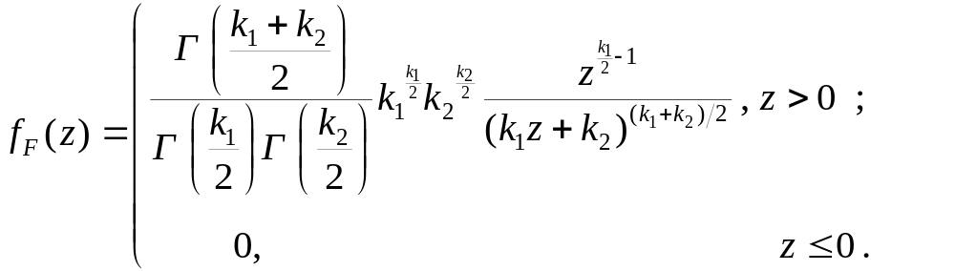

§5.3 数理统计中的某些常用分布

分布
[定理3]
设随机变量 与 相互独立，
则随机变量
的概率密度为

Slide 16
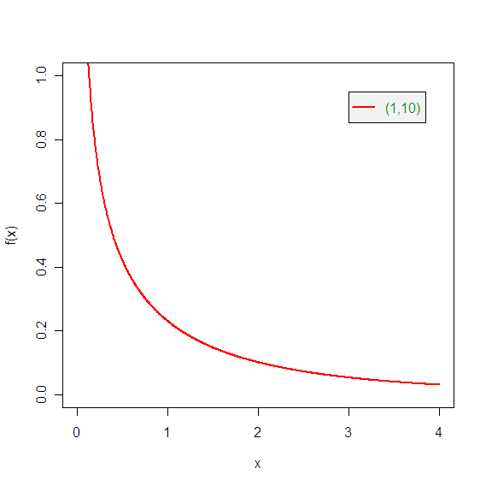
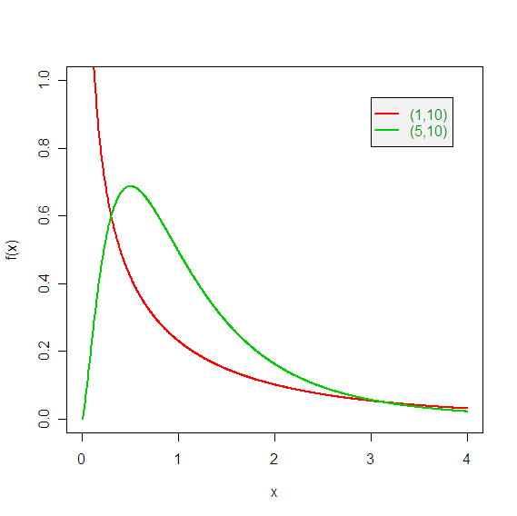
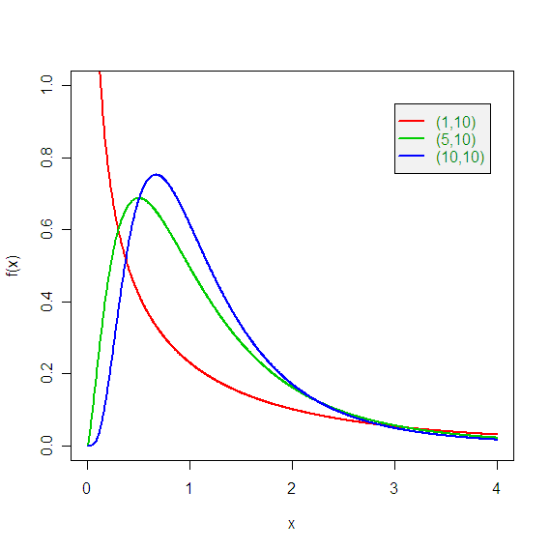
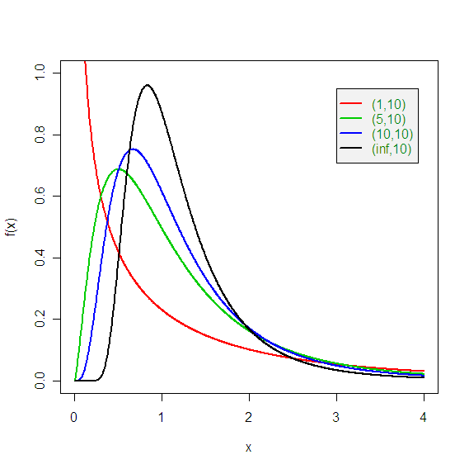
§5.3 数理统计中的某些常用分布

Slide 17




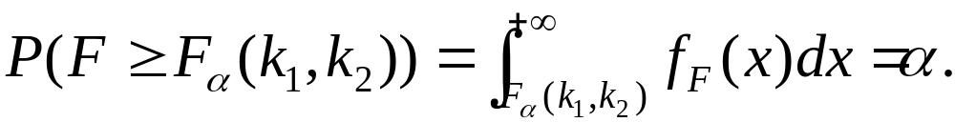
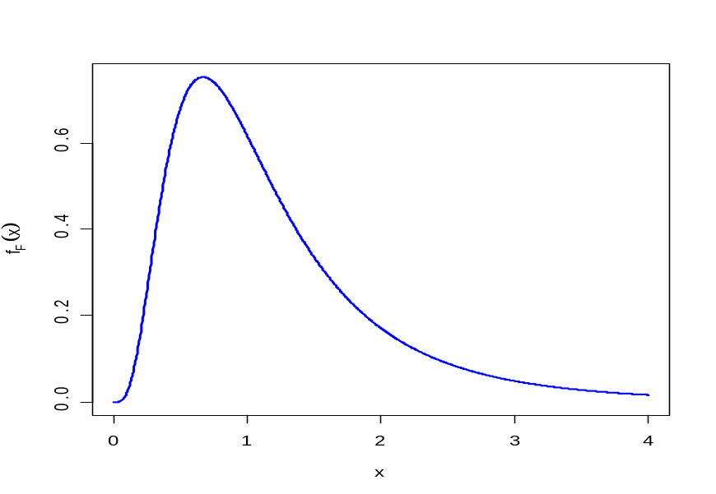
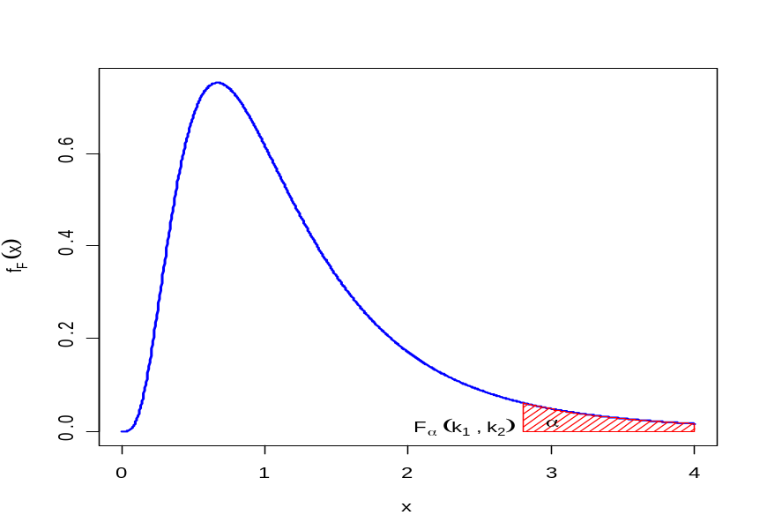


§5.3 数理统计中的某些常用分布
分布的性质：
分布的上侧
（附表5）:
例如:

Slide 18

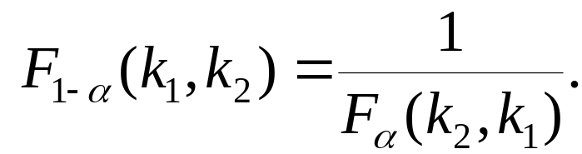

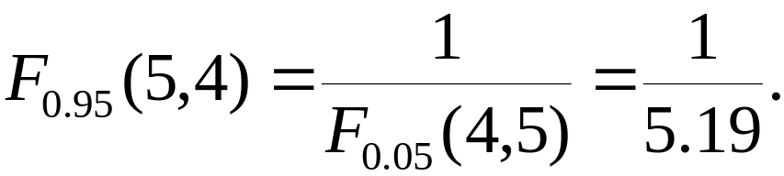
§5.3 数理统计中的某些常用分布
例如:

Slide 19

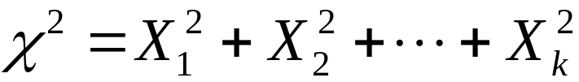

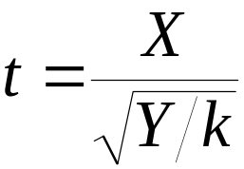







§5.3 数理统计中的某些常用分布
小结
1.
2.利用附表查三种分布的上侧分位数并求概率.

Slide 20






§5.3 数理统计中的某些常用分布
思考题
设随机变量 和 都服从标准正态分布，则
（A）
服从正态分布
（B）
服从
分布
（C）
和 都服从
分布
（D）
服从
分布
分析:
如果 与 相互独立且都服从标准正态分布，
则（A）、（B）、（C）、（D）四个答案都正确。
现在因为并未指出 与 相互独立，
所以不能肯定
（A）、（B）、（D）正确.
答案应选（C）

Slide 21

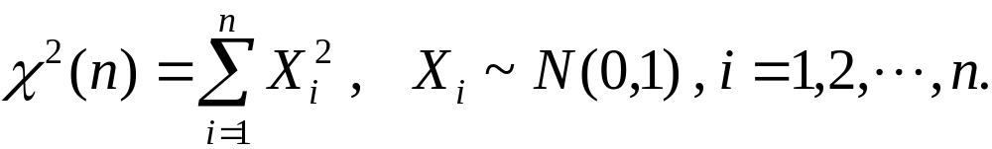






§5.3 数理统计中的某些常用分布
补充例题
[例1]
证明
证:
设
相互独立.
则

Slide 22










§5.3 数理统计中的某些常用分布
[例2]
证明
证明:

